Slide 1
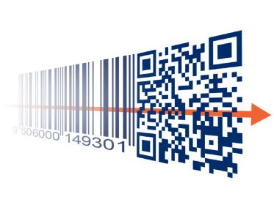
(R)ewolucja kodowa w Retail
– startujemy w nowy wymiar 2D
Elżbieta Hałas, Członkini Zarządu GS1 Polska

Slide 2
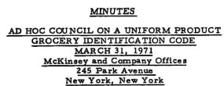
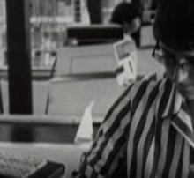
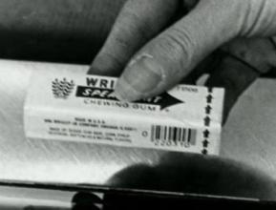

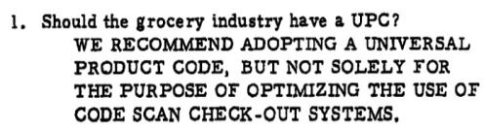
Kody EAN/UPC – to już 50 lat !
Building scale
Agreement
Notes:
Optional hidden back slide

Slide 3
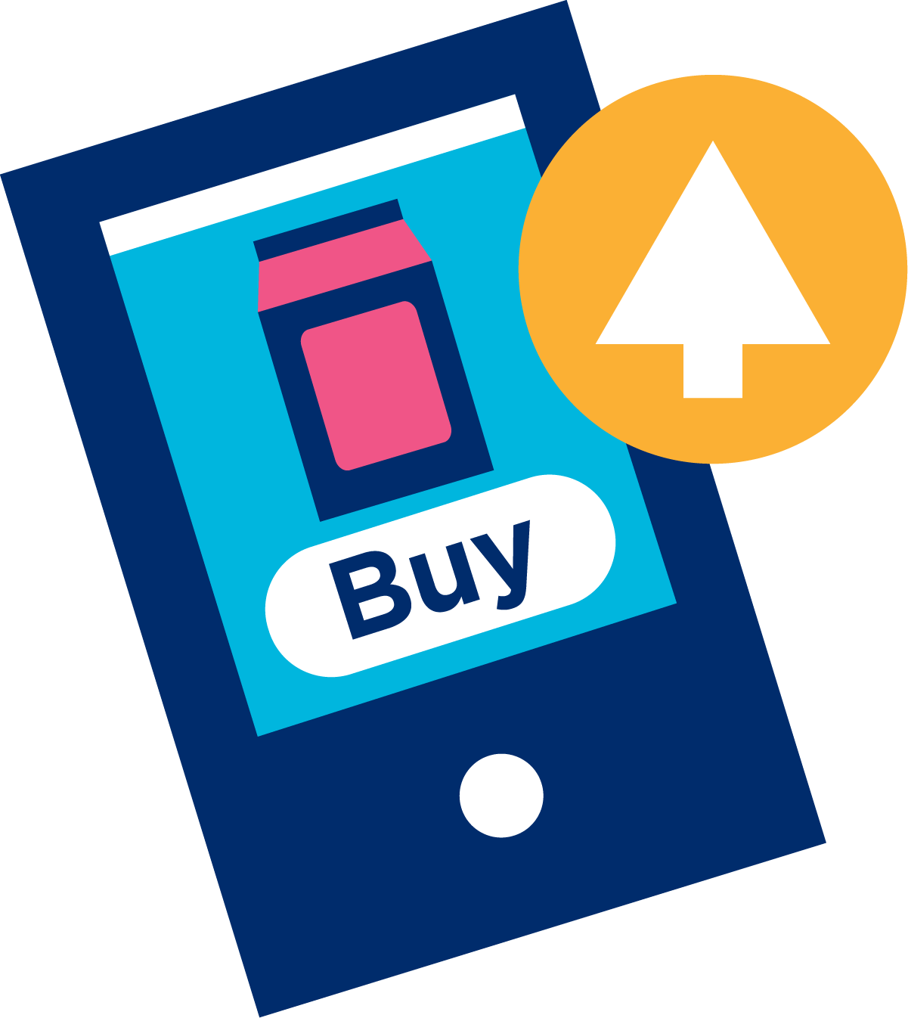
Co punkt sprzedaży (POS) oznacza dzisiaj ?
POS – miejsce skanowania towaru celem zakończenia transakcji konsumenckiej
kasa sklepowa w supermarkecie, zakupy z dostawą do domu, self - scanning w sklepie i przy kasie,
Zakupy mobilne, buy - and - collect
Notes:
Key takeaways:
Point-of-sale refers to more than brick and mortar check-out with a cashier.
Create a list of the POS versions
Retail point-of-ale (POS)
Buy online pick up in store (BOPIS)
Buy online for delivery
In-store self checkout
Mobile shopping (app or other method)
When thinking through changes at POS, all of these channels need to be considered.

Slide 4
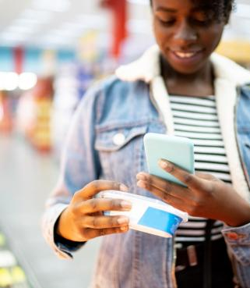
Dlaczego potrzebna jest zmiana?
Konsumenci chcą szybkiego dostępu do informacji o produkcie
Za dużo symboli kodów kreskowych na opakowaniach
Producenci i sieci chcą lepiej wykorzystać dane aby sprostać nowym wyzwaniom
Kody EAN/UPC nie mogą zawierać więcej danych i ich stosowanie jest ograniczone
Kody 2D są na to odpowiedzią!

Slide 5
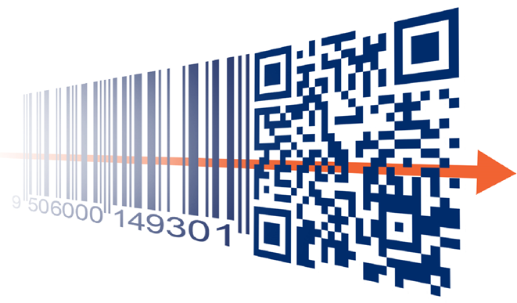
Kody 2D w Retail – decyzja
Consumer Goods Forum
Rada GS1 Polska
Do 2027 r. wszystkie sieci handlowe (detaliczne i hurtowe) będą czytały kody 2D (dwuwymiarowe) przy kasach.
Kody 1D (liniowe) nie znikną.
Notes:
Key takeaways:
Point-of-sale refers to more than brick and mortar check-out with a cashier.
Create a list of the POS versions
Retail point-of-ale (POS)
Buy online pick up in store (BOPIS)
Buy online for delivery
In-store self checkout
Mobile shopping (app or other method)
When thinking through changes at POS, all of these channels need to be considered.

Slide 6
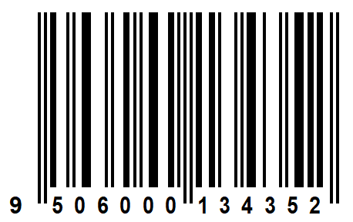
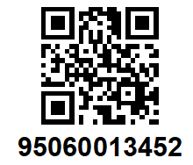
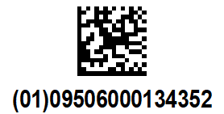
Globalna migracja 2D – okres przejściowy
Okres przejściowy | Ambicje na rok 2027
Okres podwójnego znakowania Kod EAN/UPC oraz kod 2D | Kod EAN/UPC lub kod 2D
+
lub
lub
lub
Notes:
Key takeaways:
Point-of-sale refers to more than brick and mortar check-out with a cashier.
Create a list of the POS versions
Retail point-of-ale (POS)
Buy online pick up in store (BOPIS)
Buy online for delivery
In-store self checkout
Mobile shopping (app or other method)
When thinking through changes at POS, all of these channels need to be considered.

Slide 7
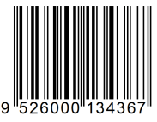
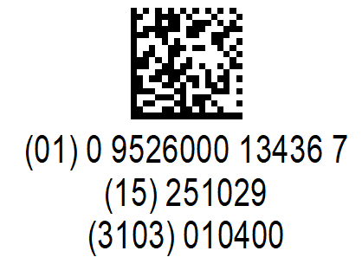
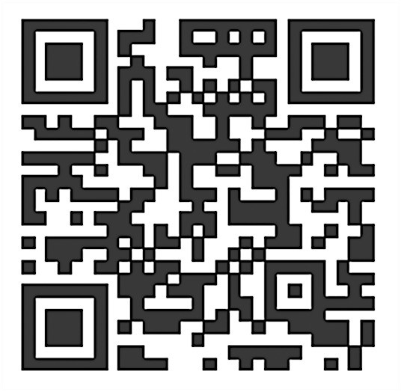
Kody 1D i 2D czym się różnią?
Kody 1D lub liniowe
Kody 2D lub dwuwymiarowe
Kody zbudowane z równoległych ciemnych kresek i jasnych spacji
Większość zawiera tylko GTIN
Mogą być odczytane tradycyjnym skanerem laserowym lub skanerem wizyjnym
Zbudowane z ciemnych i jasnych obszarów na siatce, podobnie jak szachownica
Mniejsze niż większość kodów 1D, ale mogą kodować znacząco więcej danych
Dzięki algorytmowi korekcji błędów są bardziej niezawodne
Odczyt wymaga skanera wizyjnego
09506000134352
Notes:
Key takeaways:
Point-of-sale refers to more than brick and mortar check-out with a cashier.
Create a list of the POS versions
Retail point-of-ale (POS)
Buy online pick up in store (BOPIS)
Buy online for delivery
In-store self checkout
Mobile shopping (app or other method)
When thinking through changes at POS, all of these channels need to be considered.

Slide 8
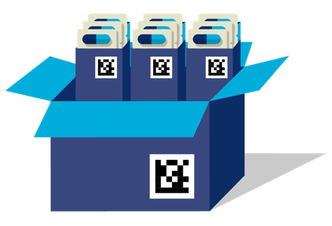

Technologia nadrobiła zaległości
Urządzenia drukujące potrafią sprostać wymogom szybkości i jakości dla wydruku dynamicznych symboli 2D
Systemy IT dostawców generują dane
Coraz więcej detalistów inwestuje w skanery wizyjne oraz rozszerzenia w systemach backoffice
-owych do przetwarzania
danych z kodów 2D
Skanowanie kodów 2D jest równie szybkie lub szybsze
niż kodów 1D
Notes:
Key takeaways:
Point-of-sale refers to more than brick and mortar check-out with a cashier.
Create a list of the POS versions
Retail point-of-ale (POS)
Buy online pick up in store (BOPIS)
Buy online for delivery
In-store self checkout
Mobile shopping (app or other method)
When thinking through changes at POS, all of these channels need to be considered.

Slide 9
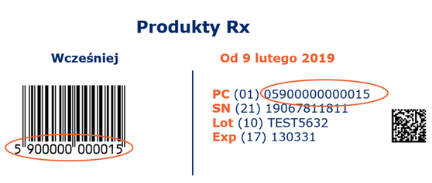
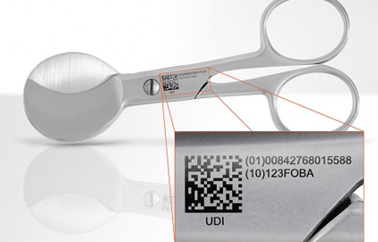
Doświadczenia Polski w GS1 DataMatrix
Produkty lecznicze
od 2019 roku
Wyroby medyczne
od 2021 roku
Notes:
Key takeaways:
Point-of-sale refers to more than brick and mortar check-out with a cashier.
Create a list of the POS versions
Retail point-of-ale (POS)
Buy online pick up in store (BOPIS)
Buy online for delivery
In-store self checkout
Mobile shopping (app or other method)
When thinking through changes at POS, all of these channels need to be considered.

Slide 10
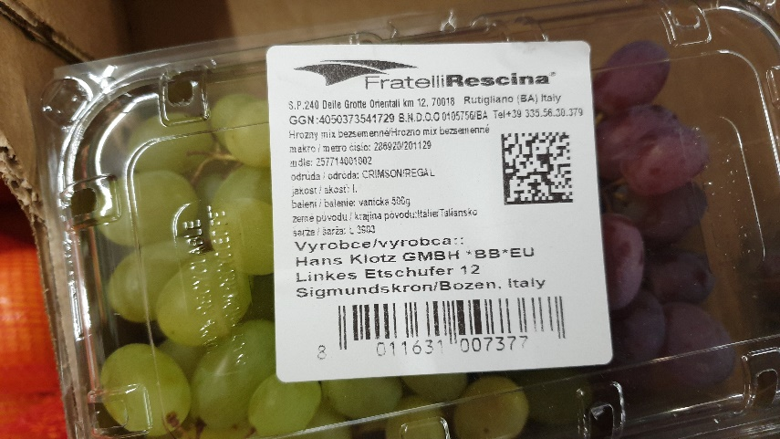
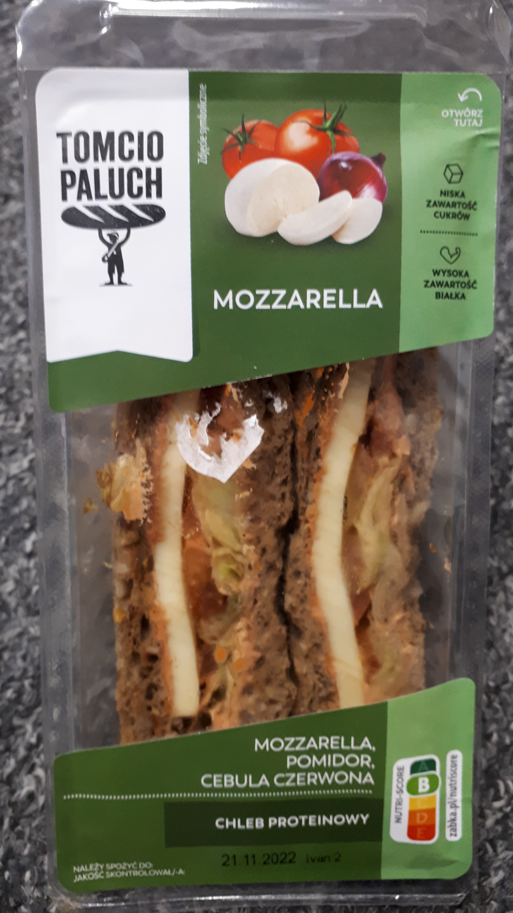
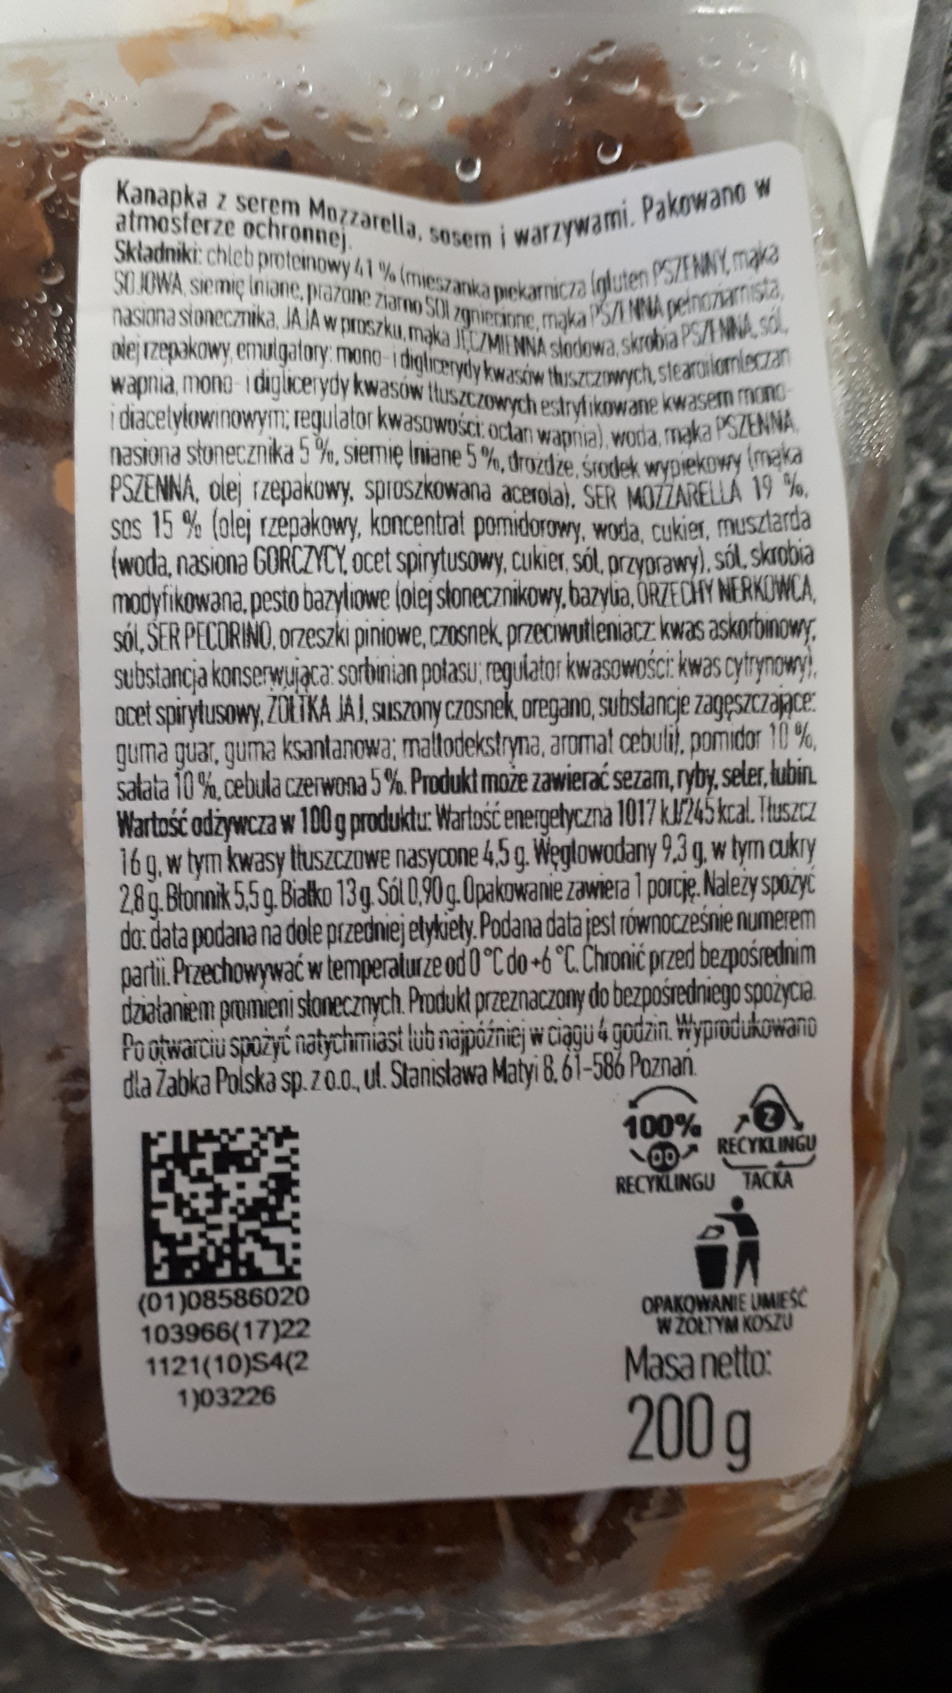
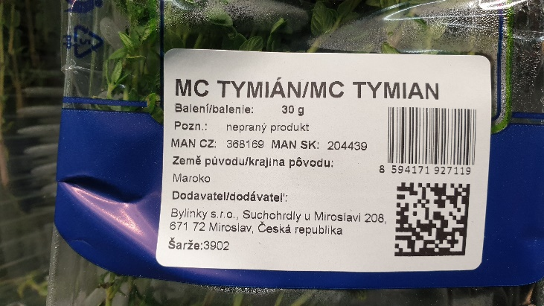
METRO Cash & Carry i Żabka Polska
GTIN (01)
Kraj pochodzenia (422)
Data ważności (17)
Nr partii (10)
GTIN (01)
Data ważności (17)
Nr partii (10)
Nr seryjny (21)
Notes:
Key takeaways:
Point-of-sale refers to more than brick and mortar check-out with a cashier.
Create a list of the POS versions
Retail point-of-ale (POS)
Buy online pick up in store (BOPIS)
Buy online for delivery
In-store self checkout
Mobile shopping (app or other method)
When thinking through changes at POS, all of these channels need to be considered.

Slide 11


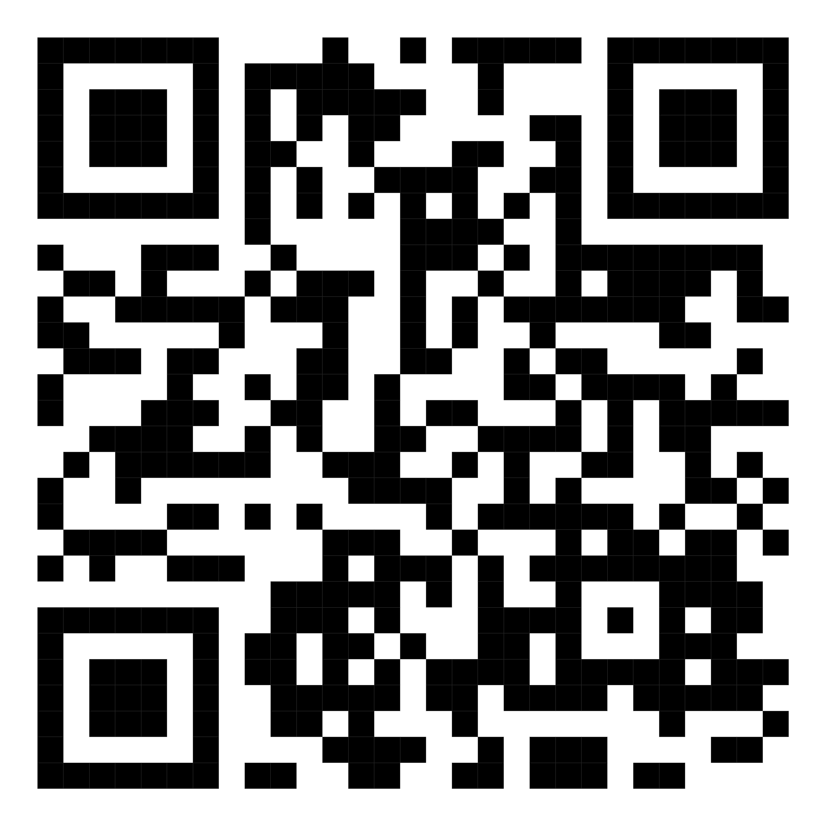

Technologia nadrobiła zaległości
„2D pomagają nam przekazać informacje prosto do rąk naszych konsumentów” - Rodney McMullen The Kroger Company
Notes:
Key takeaways:
Point-of-sale refers to more than brick and mortar check-out with a cashier.
Create a list of the POS versions
Retail point-of-ale (POS)
Buy online pick up in store (BOPIS)
Buy online for delivery
In-store self checkout
Mobile shopping (app or other method)
When thinking through changes at POS, all of these channels need to be considered.

Slide 12

Jak zutylizować opakowanie?
Gdzie znajdę sprawdzone przepisy?
Gdzie został wyprodukowany?
Czy ten produkt jest oryginalny?
Czy farmer dostaje uczciwą cenę ?
Gdzie mogę zamówić ten produkt?
Czy jest bezpieczny dla mojego 3-latka?
Czy produkt jest ekologiczy (sustainability)?
Zdobądź punkty w programie lojalnościowym
Notes:
Key takeaways:
Point-of-sale refers to more than brick and mortar check-out with a cashier.
Create a list of the POS versions
Retail point-of-ale (POS)
Buy online pick up in store (BOPIS)
Buy online for delivery
In-store self checkout
Mobile shopping (app or other method)
When thinking through changes at POS, all of these channels need to be considered.

Slide 13
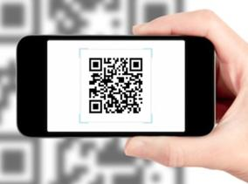
Kody 2D i cyfrowy link GS1
https:/firmaXYZ.com/01/09506000149301/10/PX8L/…
GTIN: 09506000149301
Batch/lot: PX8L
Data: 2022-11-30
APP
Notes:
Key takeaways:
Point-of-sale refers to more than brick and mortar check-out with a cashier.
Create a list of the POS versions
Retail point-of-ale (POS)
Buy online pick up in store (BOPIS)
Buy online for delivery
In-store self checkout
Mobile shopping (app or other method)
When thinking through changes at POS, all of these channels need to be considered.

Slide 14
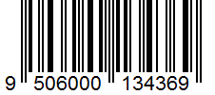
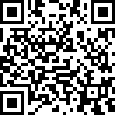

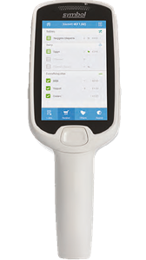
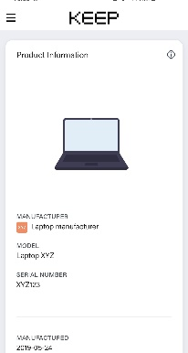
Kody 2D - jak połączyć internet z Twoim produktem?
Aplikacja
Konsumencka
https://example.com/01/
/21/jk8jnnN67dj
Info i opinie
ProductInfo
Promocja/punkty
Traceability
Certyfikacja
Certyfikaty
Resolver
Przepisy i
Recycling
Punkty za recycling
Notes:
Key takeaways:
Point-of-sale refers to more than brick and mortar check-out with a cashier.
Create a list of the POS versions
Retail point-of-ale (POS)
Buy online pick up in store (BOPIS)
Buy online for delivery
In-store self checkout
Mobile shopping (app or other method)
When thinking through changes at POS, all of these channels need to be considered.

Slide 15
Obszary zastosowań kodów 2D
Zarządzanie zapasami
Traceability
Bezpieczeństwo
Zrównoważony rozwój
Angażowanie konsumenta
Ulepszone opakowanie
Notes:
Key takeaways:
Point-of-sale refers to more than brick and mortar check-out with a cashier.
Create a list of the POS versions
Retail point-of-ale (POS)
Buy online pick up in store (BOPIS)
Buy online for delivery
In-store self checkout
Mobile shopping (app or other method)
When thinking through changes at POS, all of these channels need to be considered.

Slide 16

Zapraszamy do współpracy z GS1 Polska
BĄDŹ AKTYWNY
  Dołącz do Grupy Roboczej 2D w Retail
  Dołącz jako Dostawca Rozwiązań do Grupy Roboczej 2D
ROZWIŃ SWOJĄ WIEDZĘ
  Zapoznaj się z dostępnymi materiałami
  Business case
ROZWAŻ UCZESTNICTWO
W PILOTAŻOWYCH WDROŻENIACH
DOWIEDZ SIĘ W JAKI SPOSÓB GS1 POLSKA MOŻE WESPRZEĆ TWOJĄ TRANSFORMACJĘ
Notes:
Key takeaways:
Point-of-sale refers to more than brick and mortar check-out with a cashier.
Create a list of the POS versions
Retail point-of-ale (POS)
Buy online pick up in store (BOPIS)
Buy online for delivery
In-store self checkout
Mobile shopping (app or other method)
When thinking through changes at POS, all of these channels need to be considered.

Slide 17
Dziękuję za uwagę i zapraszam na stoisko GS1Polska!
elzbieta.halas@gs1pl.org
Elżbieta Hałas, GS1 Polska , Członkini Zarządu

